Slide 1
OBUKA DOBRE PRAKSE ZA OSOBNU ZAŠTITNU OPREMU

Slide 2
PREAMBULA (ZA PREDAVAČA)
Kao dio obrazovnog koraka u primjeni NEPSI dobre prakse, Nepsi je razvio niz obrazovnih resursa.
Svaka PowerPoint obuka pokriva temu relevantnu za radnike diljem svih industrija koje koriste materijale koji sadrže kristalizirani silicijum. Paketi pružaju informacije o rizicima izloženosti prašini u vezi s temom, dobrom praksom i mjerama koje su dostupne za njihovo reduciranje. Svrha obuke je da informira i obrazuje radnike ne bi li im pomogla da efikasno koriste kontrolne mjere i umanje sopstvenu izloženost kristaliziranom silicijumu koji se može udahnuti (RCS) na radnome mjestu.
Koristite prazne obrasce i rezervirana mjesta za dodatne informacije ako je to potrebno.

Slide 3
OBRATITE PAŽNJU
Informacije u ovoj PowerPoint prezentaciji savjetodavne su prirode i informativnoga sadržaja. Ovo nije ni standard, ni regulativa, i ne stvara nove zakonske obveze, niti mijenja postojeće obveze na osnovu zdravstvenoga zakonodavstva i politike.

Slide 4
UVOD
Znanje kako se zaštiti od zdravstvenih rizika na poslu je prioritet.
U ovoj PowerPoint obuci naučit ćete:
Šta je osobna zaštitna oprema i kako može pomoći u minimaliziranju štetne izloženosti RCS-u.
Kako i kada nositi osobnu zaštitnu opremu
Najbolja praksa korištenja osobne zaštitne opreme
Tekst koji predavač može popuniti – ako dodate prilagođeni slajd, ubacite kratak pregled povezanog materijala
Notes:
Pojačana izloženost kristaliziranom silicijumu koji se može udahnuti (RCS) može dovesti do ozbiljnih zdravstvenih problema na duže staze Iz tog razloga važno je da svi radnici budu svjesni dobre prakse koje ograničavaju ili eliminiraju izloženost silikonskoj prašini.
Ova obuka pruža vodič za sečenje, brušenje i peskarenje materijala koji sadrže kristalizirani silicijum.

Slide 5

TEHNIKE KONTROLE PRAŠINE
DOBRA HIGIJENA / ODRŽAVANJE ČISTOĆE
Pranje radne odjeće i usisavanje prašine koja nastaje tijekom procesa, sprečavaju njeno akumuliranje tijekom vremena – čisto radno mjesto je sigurno radno mjesto.
VODA
Održavanje procesa vlažnim sprječava da se prašina podigne u zrak, hvatanjem čestica vodom
Osobna zaštitna oprema jedna je od pet glavnih kontrola prašine
ZAŠTITNA OPREMA
Osobna zaštitna oprema (npr. maske za lice) štiti radnike od prašine kada sve ostale kontrolne mjere nisu dovoljne da kontroliraju izloženost
IZOLIRANJE
Sprovođenje procesa proizvodnje RCS-a u izoliranom okruženju sprječava izloženost prašini na njenom izvoru
EKSTRAKCIJA / VENTILACIJA
Prikupljanje RCS-a na samom izvoru, prije no što postanemo izloženi i zamjena kontaminiranog zraka sustav.

Slide 6

VRSTE OSOBNE ZAŠTITNE OPREME
Prigušivači sluha
Šlem
Zaštitne naočale
Maska / respiratorna zaštitna oprema
Radni kombinezon
Radna jakna
Čizme
Rukavice
Notes:
Osobna zaštitna oprema je bilo koja stavka zaštitne odjeće ili opreme, dizajnirana da zaštiti onoga koji je nosi od ozljeda i infekcija.
Iako osobna zaštitna oprema treba biti dostupna na svim lokacijama, ona treba da bude posljednji izbor zaštite, kada su sve ostale kontrolne mjere isprobane i nisu uspjele osigurati dovoljnu kontrolu izloženosti prašini

Slide 7
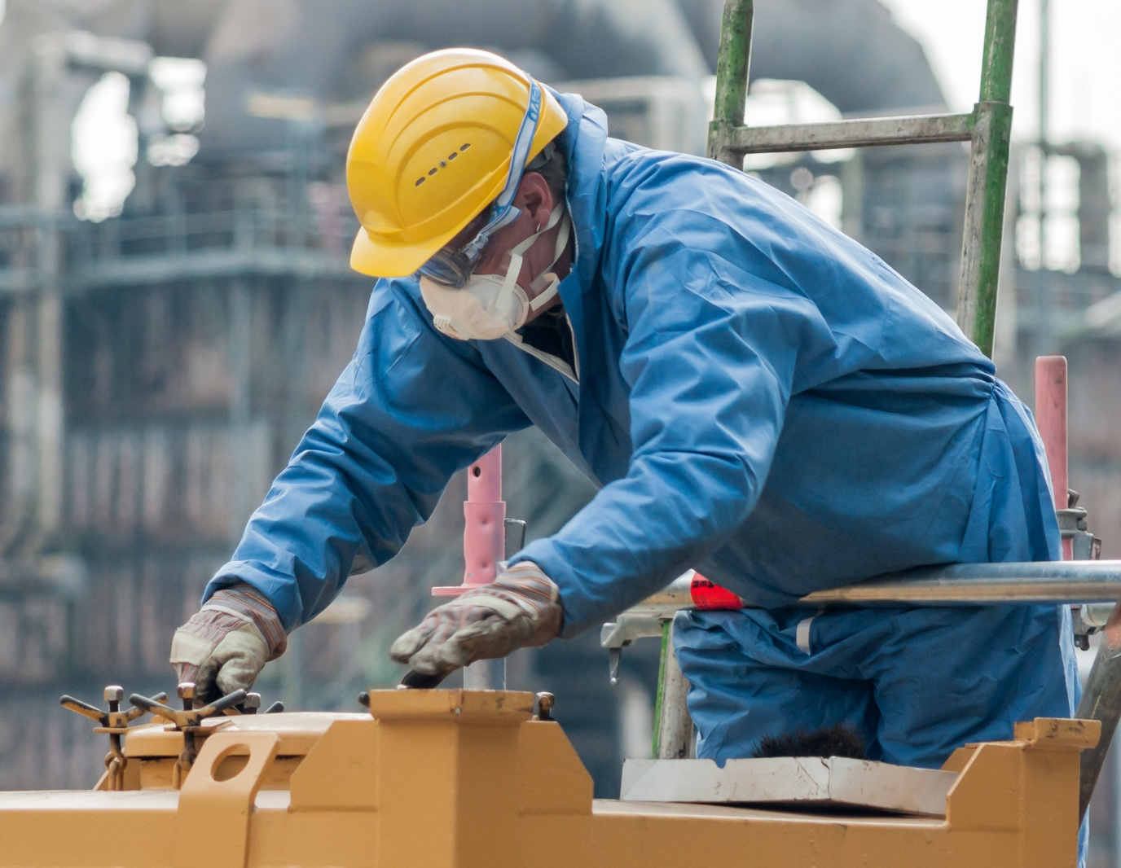
ZAŠTO KORISTITI OSOBNU ZAŠTITNU OPREMU?
Osobna zaštitna oprema koristi se za zaštitu od fizičkih ozljeda i rizika na radnom mjestu, uključujući i prašinu kristaliziranog silicijuma koja se može udahnuti.
Korištenje osobne zaštitne opreme je važno jer predstavlja preventivnu mjeru kontrole rizika
Respiratorna zaštitna oprema pomaže minimaliziranju naše izloženosti štetnoj prašini kristaliziranog silicijuma (RCS)

Slide 8


RIZIK OD OVE AKTIVNOSTI
Ispravno funkcioniranje ove opreme je ključno za zaštitu od RCS-a
Dugotrajna izloženost visokom nivou RCS-a može dovesti do teških, doživotnih oboljenja pluća
Važno je da se svakoga dana zaštitimo od izloženosti toj prašini koja se nalazi u zraku
Sadašnjim poštovinjem dobre prakse, štitimo naše zdravlje za budućnost.
Kako ćete provesti mirovinu?

Slide 9
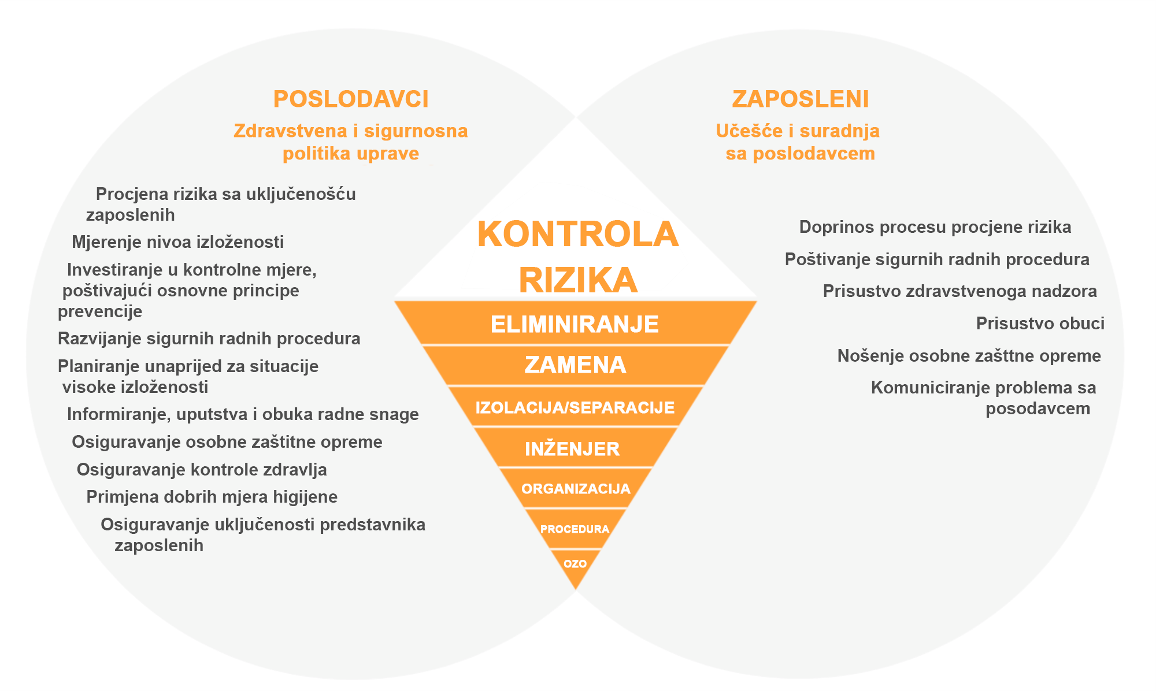
HIJERARHIJA KONTROLE RIZIKA
Zato što osobna zaštitna oprema štiti samo onog koji je nosi i zato što može biti pogrešno korištena ili oštećena, ona nije u potpunosti pouzdana.
Radnici bi trebali nosit osobnu zaštitnu opremu samo kada se od njih to i traži i to kao posljednji izbor kada sve ostale kontrolne mjere nisu dovoljne.
Notes:
Sljedeći dijagrami sumira rizik procesa upravljanja rizikom i iz perspektive poslodavca i iz perspektive zaposlenog, kada se primjeni na kontrolu kristaliziranog silicijuma koji se može udahnuti. Zdravstvene i sigurnosne sisteme koji se primjenjuju u kompanijama moraju poštivati i poslodavci i zaposleni.

Slide 10
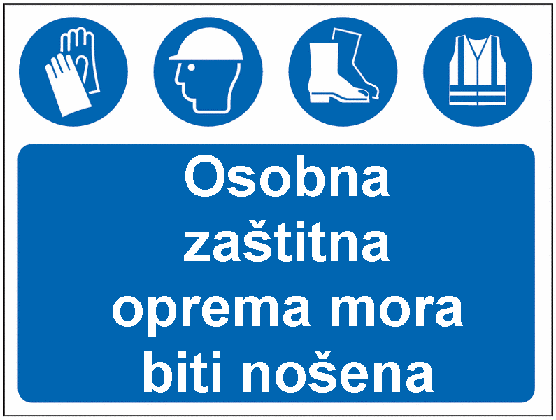
KOJU OSOBNU ZAŠTITNU OPREMU MI KORISTIMO?
Tekst za predavača – unesite informaciju o osobnoj zaštitnoj opremi specifičnoj za vaš radni kontekst.
Notes:
Osobna zaštitna oprema se treba nositi samo kada su za to data specifična uputstva i treba se odabirati na osnovu performanci (npr. zaštitni faktor), udobnosti i izdržljivosti.
Radni zadaci koji zahtijevaju korištenje osobne zaštitne opreme bit će istaknuti oznakama i piktogramima.
Zaštitna odjeća (kombinezoni) mora se koristiti u svim radnim zadacima sa prašinom. Mogu se koristiti kombinezoni tamnih boja da bi se lakše uočila kontaminacija prašinom.

Slide 11
PROVERAVANJE OŠTEĆENJA
Prije stavljanja osobne zaštitne opreme na sebe, provjerite ima li oštećenja:
Iscepanost
Poderanost
Prosutost
Pukotine, naprsline (šlemovi, maske, zaštitne naočale, zaštita nožnih prstiju)
Odmah zamijenite oštećenu osobnu zaštitnu opremu
(kombinezoni, rukavice, čizme)
Notes:
Pošto bude potvrđeno da je osobna zaštitna oprema neophodna za trenutni radni zadatak, radnici moraju provjeriti ima li njihova oprema oštećenja ili je istrošena od korištenja.
Oštećena osobna zaštitna oprema stavlja radnike u nepotreban rizik. Ako se nešto koristi redovito ili se dijeli među radnicima, vrlo je vjerojatno da će se pojaviti oštećenja nakon višestruke i dugotrajnog korištenja.
Čim osobna zaštitna oprema bude oštećena, mora se odmah zamijeniti.

Slide 12
ISPRAVNO KORIŠTENJE
Kada stavljate osobnu zaštitnu opremu, provjerite:
Da li vam propisno stoji
Da li ugrožava sposobnost onog koji je nosi da sigurno obavi radni zadatak (npr. pretjerano ograničeno vidno polje)
Da li je kompatibilna sa ostalim dijelovima osobne zaštitne opreme
Notes:
Nošenje osobne zaštitne opreme može biti neudobno, ali je važno postarati se da se nosi propisno.
Stavke poput maski, zaštitnih naočala i kaciga moraju biti podešene tako da odgovaraju veličini osobe koja je nosi.
Prilikom nošenja većeg broja dijelova osobne zaštitne opreme (poput zaštitne maske i vizira za zavarivanje) postarajte se da budu kompatibilni.
Također, budite svjesni ostalih faktora koji mogu umanjiti učinkovitost osobne zaštitne opreme, poput brkova i brade. Operatori sa brkovima i/ili bradom trebaju koristiti respiratore sa dovodom zraka da bi sprječili da prašina uđe pod masku

Slide 13
POSLE KORIŠTENJA
Tamo gdje je to moguće, koristite postrojenja poput zračnih tuševa da sigurno uklonite prašinu s osobne zaštitne opreme
Prljavu odjeću i opremu skladištite u za to određene prostorije
Ne nosite zaprljanu osobnu zaštitnu opremu kući
Zamijenite osobnu zaštitnu opremu u skladu sa uputstvima proizvođača
Notes:
Nakon korištenja, treba očistiti osobnu zaštitnu opremu (ako je to potrebno) i uskladištiti je u za to određenu prostoriju. Osobnu zaštitnu opremu, poput odjeće, treba da očisti poslodavac.
Ni u kom slučaju ne smijete nositi kući osobnu zaštitnu opremu.

Slide 14

FILTRI
Maske i filtri za prašinu su obično klasficirani kao FFP1, FFP2 i FFP3.
Budući da se prašina kristaliziranog silicijuma koja se može udahnuti smatra visokorizičnom, štetnom prašinom, vodite računa da nosite respiratorne maske klase FFP2 ili FFP3 sa filtrima ili maske N95 sa filtrima, u skladu sa vašom procjenom rizika.
Klasifikacija maski se nalazi na njezinoj oznaci

Slide 15

ČIŠĆENJE ODJEĆE
Da biste izbjegli nepotrebnu izloženost prašini, uvijek nosite odgovarajuću opremu za čišćenje kada je dostupna.
Notes:
Sljedeće pokazuje dobru praksu u pogledu čišćenja osobne zaštitne opreme. Pored slike videa, možete videti grafikon i crvenu liniju koji ilustruju koncentraciju prašine u mg/m3.
Mjerenje koncentracije prašine ne tiče se isključivo kristaliziranog silicijumaa koji se može udahnuti, već je zasnovana na polu-kvantitativnim merenjima. Nije ključna vrijednost koncentracije prašine, već relativna razlika između nivoa izloženosti tokom preporučene i drugih praksi.

Slide 16
ŠTA TREBA RADITI I NE TREBA RADITI SA OSOBNOM ZAŠTITNOM OPREMOM
TREBA
Poštivati uputstva proizvođača
Voditi računa da osobna zaštitna oprema odgovara onome ko je nosi Znati da brkovi i brada umanjuju zaštitu respiratorno zaštitne opreme
Provjeriti da li su stavke osobne zaštitne opreme kompatibilne kada se nose zajedno
Očistiti osobnu zaštitnu opremu za višekratno korištenje i skladištiti je na označenom čistom mjestu
Držati prljave kombinezone odvojeno od čiste odjeće i redovno ih nositi na pranje
NE TREBA
Koristiti oštećenu ili istrošenu osobnu zaštitnu opremu
Koristiti osobnu zaštitnu opremu kada za to nema potrebe. Pojedina osobna zaštitna oprema može ograničiti sposobnost onoga ko je nosi da sigurno obavlja radni zadatak
Nositi osobnu zaštitnu opremu kući

Slide 17
ZAKLJUČAK
Treba zapamtiti tri jednostavna koraka prilikom korištenja osobne zaštitne opreme:
Provjeriti ima li oštećenja na osobnoj zaštitnoj opremi
Provejriti odgovara li osobna zaštitna oprema (i da respiratornu zaštitnu opremu ne ometaju brkovi i brada)
Nakon korištenja, skladištiti osobnu zaštitnu opremu u odgovarajućoj čistoj oblasti
Predavač da doda zaključak u radnom kontestu
Notes:
Osobnu zaštitnu opremu treba koristiti samo kao posljednje sredstvo, kada sve ostale kontrolne mjere nisu dovoljne da kontrolišu izloženost prašini Kada je korištenje osobne zaštitne opreme neophodno, njezino korištenje treba biti kontrolirano i nadgledano.

Slide 18
DODATNO UČENJE
Dobra praksa kod osobne zaštitne opreme (zadatak 2.1.15)
NEPSI Vodič za dobru praksu
NEPSI Vodič za SME
Posjetite NEPSI platformu za e-učenje na training.nepsi.eu za više izvora o RCS-u.

Slide 19
PRAZAN SLAJD
Koristite ovaj slajd da napravite prilagođenu obuku specifičnu za radno okruženje ili kontekst.
Da promjenite sliku, desni klik > promjeni sliku > iz datoteke.
Da napravite još slajdova, kliknite na „Novi slajd“ na gornjem jezičku.

